Slide 1
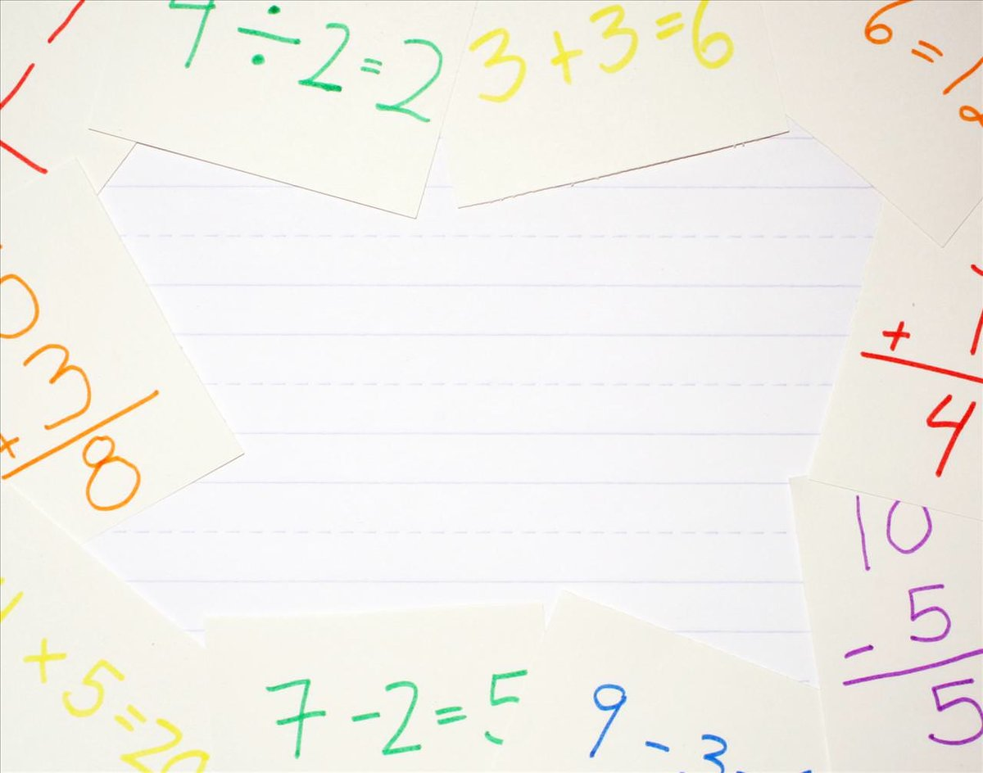
Математикалық ой – жұмбақтар сыры
Математикалық
ой – жұмбақтар
сыры

Slide 2

Жоспар :
1-ТУР. Әріптерді алмастыру . (5-10)
2- ТУР.Қазақ халқының ежелгі есептер (10-15)
3-ТУР.Жылдам ойлан!(Әр дұрыс жауапқа 1 ұпай)
4-ТУР.Бұл не? (10-15)
5-ТУР.Кішкентай зерттеуші (10 ұпайға дейін)
6-ТУР. «Білімді мыңды жығар,білімсіз бірді жығар»
(Әр дұрыс жауапқа 2 ұпай)

Slide 3
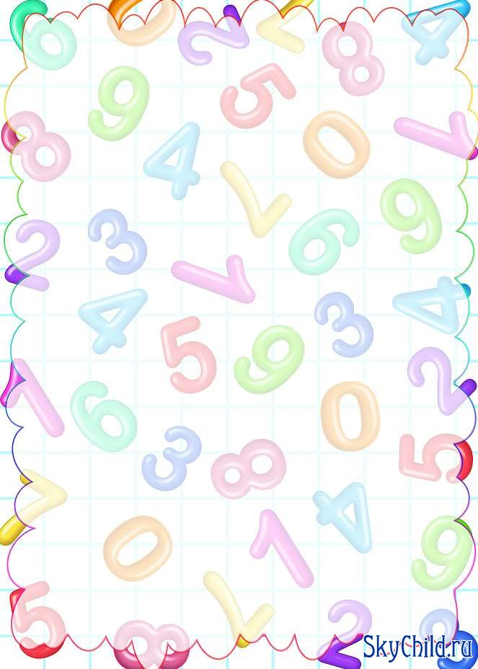
I тур
α8 × 2b=9b0
1α4×b1c=c9144
α3α:bα=3b
89α:b7=cc

Slide 4
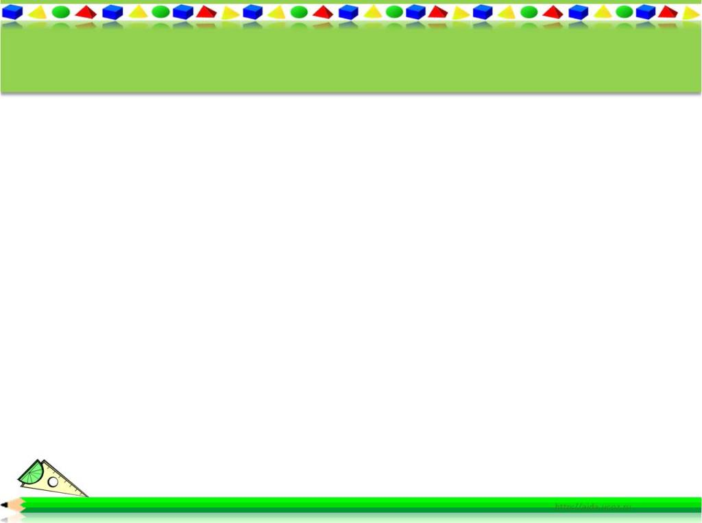
2-тур.Қазақ халқының ежелгі есептері
1-топ
Өрістегі жылқы.Барлық жылқының үштен бірі және екеуі бөлініп алынды.Бұдан соң қалған жылқының жартысы айдалып кетті.Сонда өрісте 9 жылқы қалды.Басында неше жылқы болды?
3-топ
Мерген нысанаға 10 рет тигізіп,90 ұпай жинады.Оның алтауын тоғыздыққа,сегіздікке және жетілікке тигізді.Ол тоғыздыққа нешеуін,сегіздікке нешеуін,жетілікке нешеуін тигізді? (7-1,8-2,9-3,10-4)

Slide 5

3-тур.Жылдам ойлан!
1. Жыл он екі айдың ішінде 30 және 31 сандары ауысып отырады . Ал 28 саны қай айда кездеседі?
2. Тауық бір аяғымен тұрса 3 кг, екі аяғымен тұрса қанша кг?
3. Қай жерде жексенбі сенбіден бұрын келеді?
4. Ұзарған сайын қысқаратын нәрсе не?
5. Бір кісі найзағай жарқылдаған сайын шашын тарайды екен, неге?

Slide 6
6. Мені ешкім түсінбейді, неге?
7.Бірінші төрт аяқты, кейін екі аяқты, одан
кейін үш аяқты ол не?
8.Лимонның жартысы неге ұқсайды?
9.Король кімнің алдында тәжін шешеді?
10. Елімізде талдармен жасалған
қорған қай қалада?

Slide 7
11.Тарихта ең үлкен қалпақ киген кім?
12.Қай сұраққа болымды жауап берілмейді?
13.Есікті ашу үшін не қажет?
14. Теңіздің ортасында не бар?
15.Жүзе алмайтын адам суға түссе қалай
шығады?

Slide 8
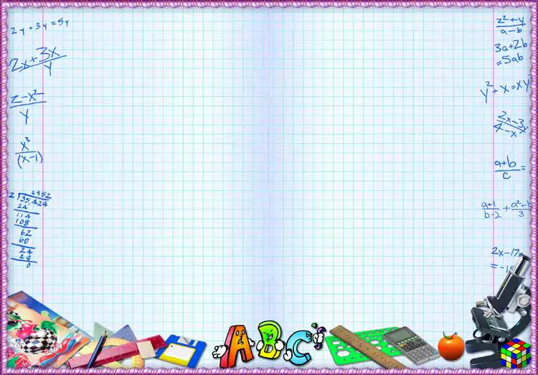
4-тур.
«Бұл не?»
Топтарға сөздер жасырынылған суреттер беріледі.

Slide 9

5-тур.
«Кішкентай зерттеуші»
график салатын болады.

Slide 10
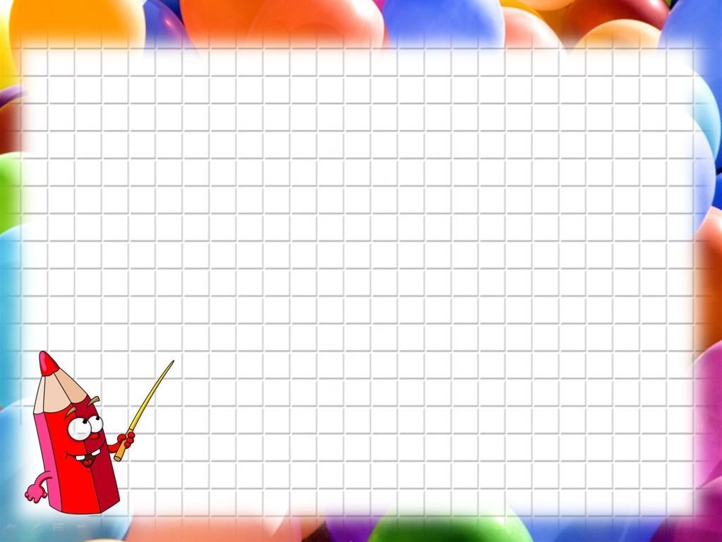
6-тур.
«Білімді мыңды жығар,
білімсіз бірді жығар»

Slide 11
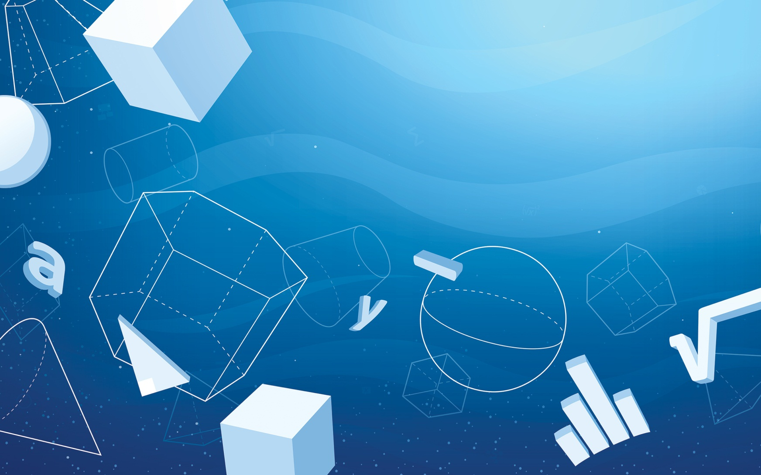
Назарларыңызға
рахмет!

